Slide 1



Centre de formation géomatique suisse – organisation romande

Slide 2




















Module B4 «Géomatique + TI»

Slide 3

INTERLIS 1 – 2ème partie
Fichier de transfert
Exercices 3 (et 4)
Checker Interlis
Exercice 5

Slide 4
Fichier de transfert
ITF = INTERLIS Transfert File
    Structure logique et structure physique
    Format libre et format fixe
    Structuration
    Codification
    Exemple

Slide 5
Fichier de transfert - structure
  Un fichier de transfert se compose d’une suite de lignes logiques qui peuvent chacune se décomposer en plusieurs lignes physiques.
    Exemple :
  OBJE 268 20 ZH302202 57 698518.884 262587.216 \
  CONT 907.814 2.0 1 2.5 1
    1 ligne logique
    2 lignes physiques

Slide 6
Fichier de transfert - format
  Un fichier de transfert peut avoir un format libre ou un format fixe.
    Format libre :
    champs séparés par au moins un caractère vide ou un tabulateur
    la longueur des champs correspond aux valeurs
    une ligne logique peut être interrompue à n’importe quel endroit
    Format fixe :
    champs séparés par un seul caractère vide
    longueur des lignes et longueur des identificateurs définies dans le modèle
    Exemple :
    FORMAT FIX WITH LINESIZE = 107, TIDSIZE = 16;

Slide 7
Fichier de transfert - structuration
Structuration
Fichier_de_transfert = 'SCNT' NL Description_du_contenu
('MOTR' NL Description_du_modele_et_du_transfert)
|'MTID' Nom-transfert NL)
Donnees
'ENDE' NL.
Description = { Ligne_de_description } '////' NL .
Ligne_de_description = quelconque_sauf_////_au_début_de_ligne NL.
Donnees = { ModeleD }.
ModeleD = 'MODL' Nom-du_modele NL
{ ThemeD }
'EMOD' NL.
Note : NL = fin de ligne logique

Slide 8
Fichier de transfert - structuration
Exemple :
  SCNT
  GEOS 4 Export
  1512011944
  ////
  MTID INTERLIS1
  MODL MD01MOCH24F
  ...
  EMOD
  ENDE

Slide 9
Fichier de transfert - structuration
Structuration - suite
ThemeD = 'TOPI' Nom-du_theme NL
{ TablesD }
'ETOP'.
TablesD = 'TABL' Nom-de_la_table NL
{ ObjetD }
[ Perimetre ]
'ETAB' NL .
ObjetD = 'OBJE' Texte-TransferID AttributD .
AttributD = { Attribut_de_base |Coordonnee-de_ref_lot } NL
{ Attribut_de_ligne } { Asurface|Alot } { TablesA }
[ Perimetre ] = 'PERI' Texte-TransferID NL.

Slide 10
Fichier de transfert - structuration
Exemple :
  SCNT
  Export Interlis
  ////
  MTID INTERLIS1
  MODL MD01MOCH24F
  TOPI Points_fixesCategorie1
  TABL Mise_a_jourPFP1
  OBJE 1 0 Mutation_1 19970101 @
  ...
  ETAB
  ...
  ETOP
  ...
  EMOD
  ENDE

Slide 11
Fichier de transfert - structuration
ObjetD = 'OBJE' Texte-TransferID AttributD .
AttributD = { Attribut_de_base |Coordonnee-de_ref_lot } NL
{ Attribut_de_ligne } { Asurface|Alot } { TablesA }
[ Perimetre ] = 'PERI' Texte-TransferID NL.
  Attributs non-définis :
  Si dans le modèle l’attribut est défini comme OPTIONAL, il peut ne pas être défini. Dans ce cas il prend la valeur @

Slide 12
Fichier de transfert - structuration
ObjetD = 'OBJE' Texte-TransferID AttributD .
AttributD = { Attribut_de_base |Coordonnee-de_ref_lot } NL
{ Attribut_de_ligne } { Asurface|Alot } { TablesA }
[ Perimetre ] = 'PERI' Texte-TransferID NL.
  attribut relationnel : la valeur de cet attribut est l’identification de transfert de l’objet
  attributs de nombres décimaux
  coordonnées : composé de 2 (COORD2) ou 3 (COORD3) champs
  longueurs, superficies, angles
  domaines numériques
  texte
  date : AAAAMMJJ
  énumération
  alignement

Slide 13
Fichier de transfert - structuration
ObjetD = 'OBJE' Texte-TransferID AttributD .
AttributD = { Attribut_de_base |Coordonnee-de_ref_lot } NL
{ Attribut_de_ligne } { Asurface|Alot } { TablesA }
[ Perimetre ] = 'PERI' Texte-TransferID NL.
Synthaxe :
Attribut_de_ligne = Pt_de_depart (* Liaison *)
'ELIN' NL.
Pt_de_depart = 'STPT' Point-de_depart NL.
Liaison = (Droite | Arc_de_cercle | Liaison_speciale)
'LIPT' Point NL.
Droite = 'LIPT' Point NL
Arc_de_cercle = 'ARCP' Point-intermediaire NL.
Point = Coordonnes [ Information_sur_le_point ]

Slide 14
Fichier de transfert - structuration
ObjetD = 'OBJE' Texte-TransferID AttributD .
AttributD = { Attribut_de_base |Coordonnee-de_ref_lot } NL
{ Attribut_de_ligne } { Asurface|Alot } { TablesA }
[ Perimetre ] = 'PERI' Texte-TransferID NL.
Synthaxe :
Attribut_de_ligne = Pt_de_depart (* Liaison *)
'ELIN' NL.
Pt_de_depart = 'STPT' Point-de_depart NL.
Liaison = (Droite | Arc_de_cercle | Liaison_speciale)
'LIPT' Point NL.
Droite = 'LIPT' Point NL
Arc_de_cercle = 'ARCP' Point-intermediaire NL.
Point = Coordonnes [ Information_sur_le_point ]
Exemple :
OBJE 4
STPT 600186.38 200206.82
LIPT 600194.26 200208.19
ARCP 600190.75 200185.21
LIPT 600174.10 200169.00
LIPT 600145.08 200149.94
LIPT 600140.69 200156.63
ELIN

Slide 15
Fichier de transfert - structuration
Edition des géométries
  POINT : les coordonnées d’un point sont décrits dans la ligne logique de description de l’objet point en tant que champs (2 ou 3) distincts -> Attribut_de_base
  LIGNE : -> Attribut_de_ligne

Slide 16
Fichier de transfert - structuration
  SURFACE :
    les géométries des surfaces sont décrites dans une table supplémentaire de type LIGNE suffixée par le nom de l’attribut de la géométrie (ex. : « NOM_DE_LIEU_Geometrie »). Cette table est immédiatement après la table principale ; le premier attribut de LIGNE est l’attribut de relation avec l’objet principal.
  AREA :
    les coordonnées du centroïde de l’objet de type AREA sont contenues dans la table principale de description de l’objet (ex. : « SURFACECS »)
    les géométries des arêtes sont définies dans une table supplémentaire de type LIGNE suffixée par le nom de l’attribut de la géométrie (ex. : « SURFACECS_Geometrie »). Cette table est immédiatement avant la table principale.

Slide 17
Compilateur Interlis

Slide 18
Exemple complet
Modèle de données ili

Slide 19

Exemple complet
Format de transfert *.fmt
SCNT
Beschreibung der Transferdatei
////
MTID model.ili
MODL Exemple
DOMAIN
!!!!
TOPI Couverture_du_sol
!!!!
TABL Surface_CDS_Geometrie
OBJE 1
!!!!
!!!! 1: Objektidentifikation
!!!!
STPT 111111.11 111111.11
LIPT 111111.11 111111.11
ARCP 111111.11 111111.11
ELIN
ETAB
!!!!
TABL Surface_CDS
OBJE 1 222222.22 222222.22 3 4
!!!!
!!!! 1: Objektidentifikation
!!!! 2: Geometrie
!!!! 3: Genre
!!!! 4: Qualite
!!!!
ETAB
!!!!
TABL Batiment
OBJE 1 2 333333 444444.44 444444.44 555.5 6 7
!!!!
!!!! 1: Objektidentifikation
!!!! 2: Objet ->Surface_CDS
!!!! 3: NoECA
!!!! 4: PosNum
!!!! 5: OriNum
!!!! 6: HaliNum
!!!! 7: ValiNum
!!!!
ETAB
ETOP
EMOD
ENDE
Jeu de données *.itf
SCNT
Fichier de transfert de l'exemple
////
MTID model.ili
MODL Exemple
TOPI Couverture_du_sol
TABL Surface_CDS_Geometrie
OBJE 1
STPT 600146.92 200174.98
LIPT 600138.68 200187.51
LIPT 600147.04 200193.00
LIPT 600149.79 200188.82
LIPT 600158.15 200194.31
LIPT 600163.64 200185.96
LIPT 600146.92 200174.98
ELIN
OBJE 2
STPT 600140.69 200156.63
LIPT 600118.19 200179.82
LIPT 600113.00 200219.97
...
ETAB
TABL Surface_CDS
OBJE 123 600148.20 200183.48 0 0
OBJE 124 600168.27 200170.85 1 0
OBJE 125 600133.95 200206.06 2 0
ETAB
TABL Batiment
OBJE 552 123 A256 600148.00 200183.20 0.0 0 4
ETAB
ETOP
EMOD
ENDE

Slide 20

Exercice 3 - énoncé
Exercice sur un jeu de données ITF
A l’aide des fichiers md01f.ili et du jeu de données test md01f.itf, répondre aux questions ci-après.

Slide 21
Exercice 3 - corrigé
907.814 m (ligne 65)
Katastererneuerung_Los3 (lignes 92 -> 80)
699324.536 263045.619 (ligne 96)
0 -> batiment, 7 -> revetement_dur_autre_revetement_dur, 8 -> verte_champ_pre_paturage (lignes 36482 à 36484 et interprétation du domaine genre_cs)
lien sur l’objet Mise_a_jourCS Katastererneuerung_Los3
au centroïde de la surface (area)
0 -> batiment, 1811 = numéro du bâtiment
géométrie : lignes 45131 à 45137, genre = 6 -> pont_passerelle (lignes 44750 -> 44130)
OBJECT ID 17500 : Neuvermessung_Los1_AVS-Transfe (lignes 52726 > 44120) OBJECT ID 17788 : Katastererneuerung_Los3 (lignes 52739 > 44122)
3 objets (lignes 90862 -> 90970)
(698469.029,262804.474), 82.5 grades, droite-inférieur (lignes 91000 et 91007)

Slide 22
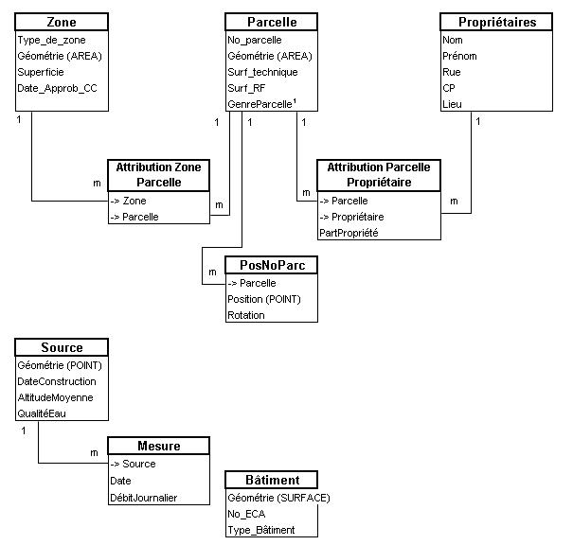
Exercice 4 - énoncé
Description d’une modèle en INTERLIS 1
Retranscrire le modèle de données logique du plan des Zones en INTERLIS 1.
Vérifier la syntaxe de la description avec le compilateur INTERLIS.

Slide 23
Exercice 4 - corrigé
-> Interlis1_Exercice4_corrigé.ili

Slide 24
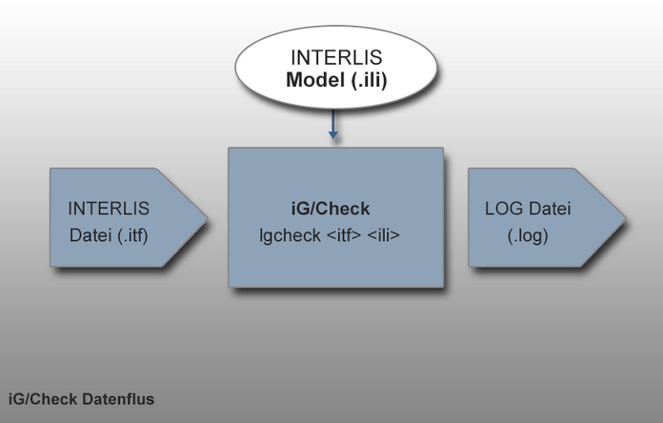
Checker Interlis
Exemple d’un service de contrôle de données Interlis : IG-Check d’infogrips

Slide 25
Checker Interlis
Exemples d’utilisation du checker Infogrips :
Checker Interlis vaudois : CHECKVD
(http://www.vd.ch/themes/territoire/informations-sur-le-territoire/mensuration-officielle/checker-interlis/ )
Checker Interlis swisstopo : CHECKCH
(http://www.cadastre.ch/internet/kataster/fr/home/manuel-av/service/checkservice.html )

Slide 26
Exercice 5 - énoncé
Identification d’erreurs dans un jeu de données ITF
A l’aide du modèle de données NORMAT.ili et du fichier résultant du Checker Interlis vaudois donneestest.log, identifier et décrire les erreurs contenues dans le jeu de données ITF donneestest.itf.
Il s’agit de décrire par classe d’objet chaque erreur relevée par le Checker Interlis dont :
l’identifiant de l’objet en erreur
l’attribut concerné (nom de la colonne défini dans le modèle et numéro de la colonne dans le fichier de données)
la valeur en erreur
la valeur attendue et autorisé.

Slide 27
Exercice 5 - corrigé
…

Slide 28


Slide 29


Centre de formation géomatique suisse – organisation romande
Merci de votre attention
Isabelle Pointet
1024 Ecublens VD
Isabelle.pointet@bluewin.ch

